Slide 1


大数据分析与智能计算
Big Data Analytics & Intelligent Computing
大数据分析与智能计算
Fall 2024
Instructors Dr. Yu Luo
Office 413 School Building, Sand River Campus
Phone 18081932981
Faculty Email luoyu@uestc.edu.cn
Tuesday | 3-4
 | 二教205
Thursday | 3-4
 | 二教205

Slide 2
课程目标
课程定位：一门培养软件工程专业学生大数据分析与智能计算能力的专业核心课程
课程目标：
CO1：建立大数据和云计算的基本概念，了解大数据分析和智能计算的原理,培养学生在民族复兴和创新发展中国新技术方面的责任感
CO2：理解分析算法的特点，并掌握基于Python和Java语言的数据分析方法
CO3：理解大数据计算架构及云计算系统的设计原理及实现方法
CO4：初步具备按照业务需求进行数据分析算法设计和大数据计算系统开发实现的能力

Slide 3
支撑毕业要求指标点
GR3.3 能够针对复杂软件工程问题，设计满足特定需求的总体设计和详细设计，体现创新意识
GR3.4 能够集成单元过程进行软件系统流程设计，对流程设计方案进行优选
GR6.1 掌握至少一个应用领域中软件工程技术的应用方法和工程实践

Slide 4
课程内容
大数据概念
大数据计算体系
数据采集与建模
大数据分析算法
大数据处理技术
数据可视化
Hadoop计算体系
HDFS/HBase存储架构
MapReduce计算模型
图并行计算框架
流计算
内存计算
云计算概念
云计算架构
云系统开发技术
开源云计算平台

Slide 5
课程实验
实验1 Hadoop单机安装并使用Mapreduce实现Wordcount实例
实验2 Spark、PySpark、Python、Jupyter（Pycharm）安装部署
实验3 针对DataExpo2009数据集，进行航空公司航班延误分析预测的大数据计算及算法实现，竞争性指标结果

Slide 6
教学模式
讲座 + 课外阅读 + Projects
需具有OO编程，O/S，数据库基础
强调动手能力，上机操作并演示
大量课外阅读：在线技术性文档
开放性教学：课堂讨论+课外交流

Slide 7
评分标准
Project 40%
期末考试 60%
Total 100%
85~100 A
75~84 B
60~74 C
< 60 Fail

Slide 8
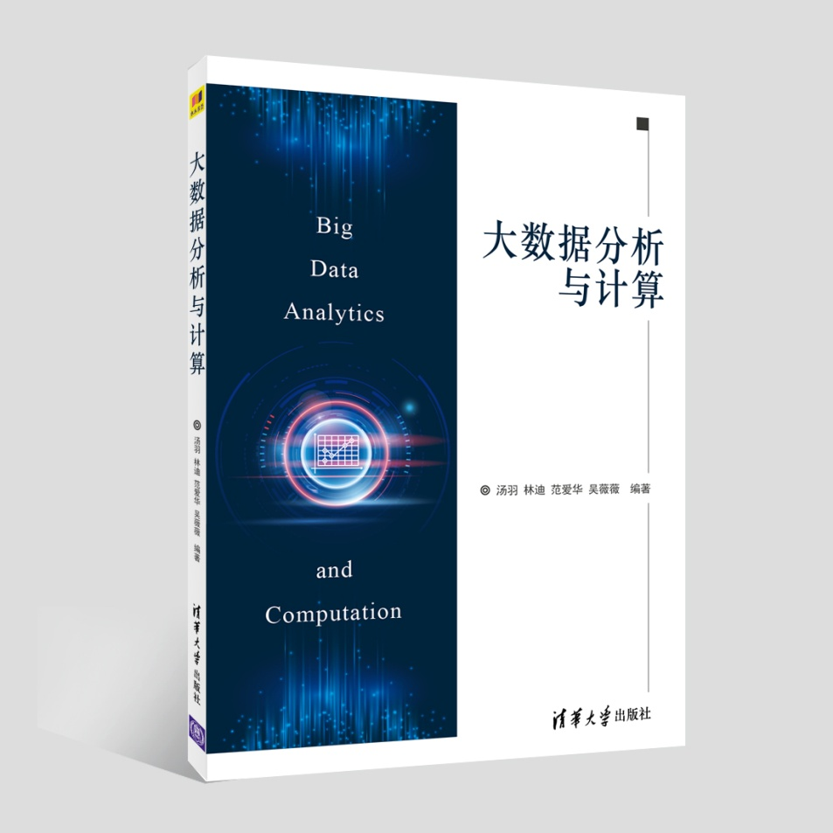
教材与参考书
教材
汤羽、林迪等编著，《大数据分析与计算》，
清华大学出版社，2017年9月第1版
刘鹏主编，《云计算》（第三版），电子工业出版社，第3版，2015

Slide 9
教材与参考书
参考书
麦金尼 编著，《利用Python进行数据分析》 机械工业出版社， 第1版，2014
刘凡平 编著，《大数据时代的算法: 机器学习、人工智能及其典型实例》 电子工业出版社，第1版，2017
（美）Rachel Schutt, Cathy O’Neil 著，《数据科学实战》，人民邮电版社，2015年3月第1版
高彦杰，《 Spark大数据处理：技术、应用与性能优化》，机械工业出版社，2014年11月
林大贵，《Python Spark 2.0 Hadoop机器学习与大数据实战》，清华大学出版社，2018

Slide 10
Lecture 1 大数据计算概论
1.1 大数据概念
1.2 大数据技术特征
1.3 云计算概念

Slide 11
1.1 大数据概念
数据是什么？
数据科学是什么？
大数据基本属性是什么？

Slide 12

全球视野下的大数据：机遇与挑战
“黄河之水天上来”!
Facebook每天处理80亿条信息
Google每天完成10亿次查询
全世界的信息量以每两年翻番的速度增长
2011年全球数据量为1.8ZB，IDC预测2015年达到8ZB, 2020年更将达到35ZB！
Notes:
进入21世纪，人类发现自己正面临着唐代诗人李白描述的“黄河之水天上来”的大数据数据场景。在互联网浏览搜索、物联网传感数据、移动终端与GPS系统，以及社交网络等领域，全世界的信息量以每两年翻番的速度增长。据国际研究机构IDC报告：2011年全球数据量为1.8ZB（1ZB=10^6PB=10^9TB=10^12GB），2020年将达到35ZB。

Slide 13
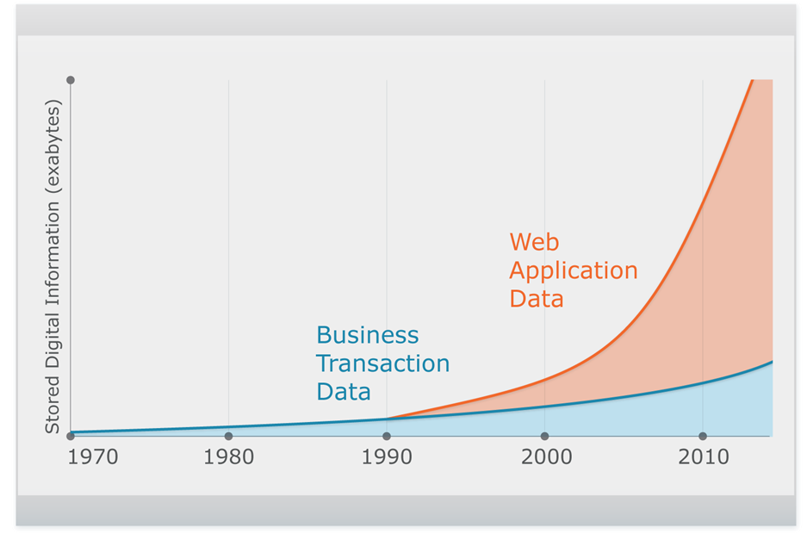
大数据时代！
1 EB = 10³ ZB = 10⁶ PB = 10⁹ TB = 10¹² GB

Slide 14
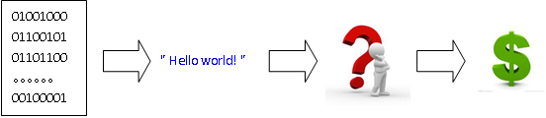
大数据概念——数据的定义
数据的定义
数据的基本定义：现实世界中自然现象和人类活动所留下的轨迹。
计算机学科中数据的定义：所有能输入到计算机并被计算机程序处理的符号的总称，是具有一定意义的数字、字母、符号和模拟量的通称。
数据的多样化
数据的形式多样化
数据的来源多样化
数据的范围多样化
数据转换过程
数据-信息-知识-价值转换模型
Notes:
数据的基本定义
数据 (data)被看作是现实世界中自然现象和人类活动所留下的轨迹
计算机学科中数据的定义
所有能输入到计算机并被计算机程序处理的符号的总称，是具有一定意义的数字、字母、符号和模拟量的通称
用于计算、分析或计划某种事物的事实或信息；由计算机产生或存储的信息
形式多样化，可以表现为数值、文字、图像、音频、视频或其他计算机可以识别和处理的形式
数据来源多样化，数据可以来源自社会数据（商业数据、生产数据、系统数据、媒体数据等）、个人数据（社交网络、个人消费）、政府数据（统计数据、人口普查、经济年报等）。
数据范围多样化，人类四千年历史所产生所有的文明记录，包括历史、文学、艺术、哲学、考古及一切的科学成就，都可以数据的形式存储和保留下来
数据转换过程
数据(data)、信息(information)、知识(knowledge)与价值(value)这四个词在信息科学中既相关联、又具有不同的含义。数据体现的是一种过程、状态或结果的记录，这类记录数字化（digitalized）后可以被计算机存储和处理。信息则是包含在数据之中的能够为人脑理解和思维推理的结论，比如，" 01001000 01100101 01101100 01101100 01101111 00100000 01110111 01101111 01110010 01101100 01100100 00100001"是一串二进制数值，是一组能被计算机识别、存储和处理的数据。经计算机程序识别转换（ASCII码值字符转换），我们知道它代表“Hello world！”这样一个字符串，包含了向世界问好的特殊信息。更进一步，在计算机编程语言世界，Hello world！实际上是一个约定俗成的机器或程序语言启动显示语句，这就上升为了知识。最终，如果有人把这一固有的显示方法拿去注册了专利并因此获利，于是就产生了价值。图1-6表征了这一从数据到信息到知识到价值的过程。

Slide 15
大数据概念——数据科学
当信息科学处理的数据发展到Facebook 和Google的规模，数据本身及相关的大规模数据分析计算技术就形成了一门新的学科领域：数据科学(Data Science)或数据工程(Data Engineering)。
早在1974年，Peter Naur提出了“数据学”(Datalogy)的概念，认为“数据学”是计算机科学的延伸，其研究对象是数值化的数据。
1996年在日本神户的一个国际会议上第一次正式使用“数据科学”这一名称。
1997年杰夫·吴（Jeff C. Wu）提出“统计学=数据科学？”的观点。

Slide 16
数据科学（续1）
2001年威廉·克里富兰（William S. Cleveland）第一次提出数据科学应作为由统计学延伸出来的一个独立研究领域，认为统计学中与数据分析有关的技术内容在六个方面扩展后形成独立学科“数据科学”：
多学科研究 数据模型与分析方法
数据计算 数据学教程
工具评估 理论
图灵奖获得者Jim Gray提出，数据密集型科学发现将成为科学研究的第四范式，科学研究将从实验科学、理论科学、计算科学，发展到目前兴起的数据科学。

Slide 17
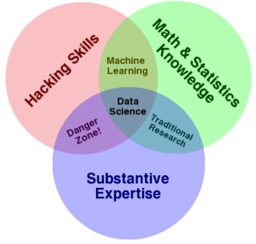
数据科学（续2）
数据科学实际上可以理解为基于传统的数学和统计学理论和方法、运用计算机技术进行大规模数据计算、分析和应用的一门学科。
数学统计学理论、计算机技术、行业知识这三者的结合，就构成了数据科学体系。
数据科学、大数据分析真的仅仅是数学统计学的逻辑延申吗？

Slide 18
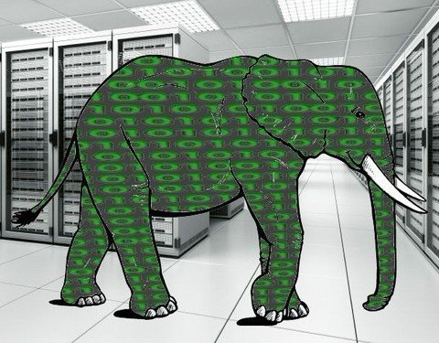
大数据特性和概念
大数据的特性
Volume: 数据量异常庞大，一般达到PB量级
Variety: 数据呈异构化，数据来源呈多样性
Velocity: 数据处理要求时效性
Value: 单个数据无价值，但大规模数据拥有巨大价值

Slide 19
存储
bit (比特) ：位，二进制最基本的存储单位。
1 Byte (字节) = 8 bits
1 KB (Kilobyte) = 1024 B = 210 bytes
1 MB (Megabyte) = 1024 KB = 220 bytes
1 GB (Gigabyte) = 1024 MB = 230 bytes
1 TB (Terabyte) = 1024 GB = 240 bytes
1 PB (Petabyte) = 1024 TB = 250 bytes
1 EB (Exabyte) = 1024 PB = 260 bytes
1 ZB (Zettabyte) = 1024 EB = 270 bytes
1 YB (Yottabyte) = 1024 ZB = 280 bytes
1 BB (Brontobyte) = 1024 YB = 290 bytes
1 GPB (Geopbyte) = 1024 BB = 2100 bytes

Slide 20
大数据概念——基本属性
Volume：大数据的超大规模
规模体现
带来的影响：
数据存储架构：
基于行-键表格存储格式的关系型数据库？
基于分布式文件系统的分布式数据库！
计算模型：
离线批处理计算框架（ MapReduce）
BSP图并行计算框架（Pregel、Hama）
交互式计算模型（列存储结构，内存驻存）
大内存计算系统（ MemCloud, HANA ）
Notes:
规模体现：
大数据的超大规模 (Volume)特点使得它处理的数据量级超过了传统的GB (1GB=1000MB)或TB (1TB=1000GB)规模，达到了PB (1PB=1000TB)甚至更高量级。以全球社交网站Facebook为例，它后台服务器集群处理的数据量在2012年就达到了每天要处理80亿条信息，要执行750亿次读写操作[12]；全球搜索引擎Google每天需支持10亿次搜索请求；中国的百度在2014年的总数据量已超过1000PB；电商平台淘宝累计的交易数据量高达100PB；Twitter每天发布超过2亿条消息；新浪微博每天发帖量达到8000万条；据世界权威IT信息咨询分析公司IDC报告预测：全世界数据量从2009年的0.8ZB将增长到2020年的35ZB (1ZB = 1000EB = 1000000 PB)，10年将增长44倍，年均增长 40%[13]，这导致需要处理的数据量达到惊人的规模。
存储架构影响：
传统的基于行键(row key)表格存储格式的关系型数据库（RDBS）已很难适应大数据海量存储和快速检索查询的需要，基于分布式文件系统的分布式数据库设计越来越多地用于大数据存储与管理系统。
计算模型影响：
除了传统的离线批处理计算MapReduce模型[14]之外，
基于BSP (Bulk-Synchronous Parallel)模型[15]的图并行计算框架Pregel[16]，Hama[17],
基于列存储结构 (columnar storage structure)和内存驻存 (in-memory)技术的交互式计算模型[18],
以及基于集中共享式内存结构的大内存计算系统MemCloud[19], HANA[20]都在研究探索之中。

Slide 21
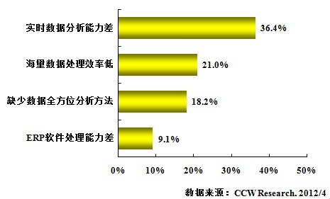
大数据概念——基本属性
Velocity：强调数据计算处理速度和系统响应特性
互联网领域的大数据
实时分析能力差、海量数据处理效率低、缺少高效分析软件，是目前中国企业数据分析处理面临的主要难题

Slide 22
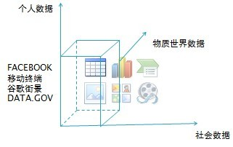
大数据概念——基本属性
Variety：大数据来源多样性与异构性
大数据类型划分：
依结构特征划分
依时效性划分
依关联特性划分
依数据类型划分
依数据来源划分
带来影响：
数据存储、管理和快速查询异常困难

Slide 23
大数据概念——基本属性
Value：价值低密度特性
区别于传统数学统计学方法的关键之处
小区监控视频

Slide 24
什么是大数据？
数据集规模超过了目前常用软件工具在可接受时间范围内进行采集、管理及处理的水平。
--维基百科
具有规模大(volume)、多样化(variety)、时效性(velocity)和多变性(variability)特性，需要具备可扩展性的计算架构来进行有效存储、处理和分析的大规模数据集。
--美国国家标准技术研究院（NIST）

Slide 25
大数据已上升到21世纪国家战略的高度
2012年3月美国奥巴马政府宣布推出“大数据的研究和发展计划”，包括
- 美国国家科学基金（NSF）
- 美国国家卫生研究院（NIH）
- 美国能源部、美国国防部
- 美国国防部高级研究计划局、美国地质勘探局等6个联邦政府部门联合承担
2015年9月，经李克强总理签署，国务院印发《促进大数据发展行动纲要》。

Slide 26
1.2 大数据技术特征
大数据算法特性
大数据计算系统特性
大数据开发技术特性
大数据计算技术标准

Slide 27
1.2.1 大数据算法特性
 | 大数据计算 | 传统统计学 | 优势
样本空间 | 整个数据集 | 基于独立同分布原理抽取样本集 | 避免样本失真
计算方法 | 机器学习方法 | 按照固定数学模型进行预测 | 预测结果的精度改进是一个动态过程
Notes:
统计学是对样本空间基于独立同分布(independent and identically distributed)原理随机抽取一个样本集进行统计分析，而大数据计算是以样本空间整体或完整数据集（也可能不是完整数据集，而只是研究者手中现在掌握的全部数据）作为计算对象。
所谓样本，是指在总体中选取的一个子集，用n来表示。研究者记录下样本的观察数据，根据样本特征推断总体的情况。采样的方法多种多样，有些采样方法会存在偏差，使得样本失真，而不能被视为一个缩小版的总体，去推断总体的特征。当这种情况发生时，基于样本分析所推断出来的结论常常是失真或完全错误的。这表明传统统计分析方法的正确性和可信性很大程度上依赖于所选取样本集对整个样本空间的代表性，而这不是一个容易完成的任务。
大数据计算可以处理整个数据集（或研究者手中现在掌握的全部数据），这就避免了只计算一个数据子集（样本集）带来的缺陷，而可以专注于改进计算模型和算法，以提高计算结果的准确性、可靠性。
传统统计分析所采用的计算公式或方法是固定的，即统计学家首先建立一个确定的数学模型，再通过选定的样本集测算模型的参数，然后用这个模型去预测总体空间的结果。在这一计算推测过程中，所采用的数学模型是确定的、不变的。
大数据计算则主要采用机器学习方法(machine learning)，其特点是预测结果的精度改进是一个动态过程，需要一定规模的数据计算来训练和改进预测算法(prediction algorithm)，这与统计学一开始就确定数学模型不同。具体而言，机器学习是从输入数据集学习(learning)或训练(training)预测算法，通过训练数据集(training set)的大量计算来改进预测算法的性能，使其逐步逼近正确的结果。这一过程中另有一个学习算法(learning algorithm)来控制对预测模型的改进和测试。显然，大数据计算更看重预测算法的输出结果，并通过训练数据集的反复迭代计算来提高预测输出结果的精度。

Slide 28
1.2.2 大数据计算系统特性
 | 大数据计算系统 | 传统数据库系统 | 优势
基础模型 | 分布式文件系统 NoSQL非关系型数据库（键值数据库、列存储数据库、文档数据库、图形数据库，教材pp. 25-27） | 关系型模型 | 支持非结构化或异构数据的存储和处理 支持分布式系统部署 支持超大规模数据集完成快速查询操作
存储格式 | 基于键值对的列存储格式 | 基于主键的行存储格式 | 更优的查询效率 更好的对计算模型的支持
Notes:
传统的关系型数据库系统(RDBS)主要围绕关系型模型构建，数据存储采用基于主键(primary key)的行存储格式(row-based storage structure)，一个SQL查询会涉及到多个（在大型数据库中会达到数百个）表单，这就限制了关系型数据库处理超大规模数据的能力，因为几十到数百个表单的连接(join)是一个非常耗时的操作。关系型数据库遇到的另一个挑战是大量非结构性或异构数据的处理，关系型模型(RDBS schema)在构建这些没有统一数据格式的表格时会遇到很大困难。在医疗卫生信息系统，可以看到大量的这类非结构性或异构型数据类型，比如既有文字、又有音频/视频、还有各种格式的医学影像图片资料等。另外，尽管现代关系型数据库产品也支持分布式部署和计算，但关系型关联模型的特点决定了多数情况下仍然是集中部署，在支持分布式计算时进行数据集划分和数据同步都是高成本的开销。
大数据计算采用的是分布式文件系统(distributed file system)及在此基础上构建的NoSQL (Not Only SQL) 非关系型数据库，通常会在原始数据文件之上建立相关的索引表(index table), 采用哈希表(Hash table) 映射方法来支持快速查询。由于NoSQL 数据库在原始数据存储文件（非结构化、异构数据）之上构建了统一格式的索引表（或检索目录数据库），因此能够很好地支持非结构化或异构数据的存储和处理。分布式数据库的特点也能够很好地支持分布式系统部署、对超大规模数据集完成快速查询操作。
存储格式特性见下页详述

Slide 29
大数据计算系统特性
某大学学生总数N=30000
数据库中每个学生相关值域数量m=50
从数据库中搜出并计算某一专业学生（含不同年级）某一门课的平均成绩？
关系型数据库：
从数据库总表中搜出满足上述条件的学生记录，操作次数是O(N)量级
对搜出的每一条学生记录完成该门课程成绩的读取，操作次数是O(m)
总操作次数为O(N ) * O(m) 量级，最坏情况下需要操作 30000 x 50 = 1500000次！
150万次
行存储：以数据表的行键（RowKey）为基准、以数据记录（record）为单位进行存储，每一行数据包含一个对象或事务的完整记录，每一行记录包含多个值域。

Slide 30
从数据库中搜出并计算某一专业学生（含不同年级）某一门课的平均成绩？
NoSQL数据库：假设学校一共有2000门课，有100个专业，每个专业学生人数最多为1000.
所有学生的成绩都存入树状结构的某一分枝
总的操作次数为 ：
2000 + 100 + 1000 = 3100次
搜索进入该门课的分枝
（最坏情况下查询次数2000）
在该分枝内搜索该专业
（最多查询次数100）
完成符合条件的学生成绩的读取（最多读取1000次）

Slide 31
电子科技大学
C++程序设计
多媒体技术
通信工程专业
软件工程专业
……
学生
列存储：将不同记录的相同值域放入一个列中存储，采用的是树状存储结构。
按列存储，只需按树状结构找到需要查询列第一个值域的首地址，然后顺序读取数据（每个record对应值域的地址偏移值（offset）都记录在元数据表中），而不需要扫描其他不相干的列，不仅实现简单，而且磁盘顺序读取比随机读取要快的多，另外更容易进行优化，比如把临近地址的数据预读到内存，对连续同类型数据进行压缩存放，因此查询的效率大大提高。
关于行列存储结构，更多请参考教材pp. 339-341。

Slide 32
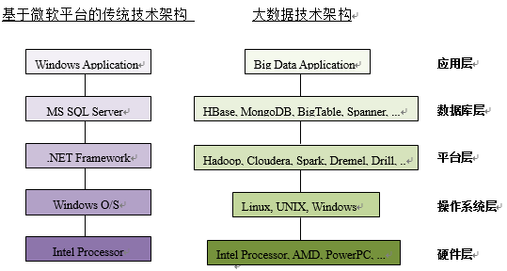
1.2.3 大数据开发技术特性
大数据计算系统 | 传统开发系统 | 优势
多层次的分层结构 | 基于某一平台和某一标准的线性结构 | 在同一平台上尽可能多的兼容或集成不同的软件开发工具
大数据计算需要处理数据类型和数据源的复杂性和大数据应用的多样性，决定了大数据技术更多倾向于采用开放式标准和开放式架构
Notes:
对比图1-15两种技术架构可看出：传统技术架构是基于某一平台和某一标准的线性结构，即整个技术架构是围绕一个单一的开发技术和平台标准来构造。比如基于微软的架构主要就是基于Windows操作系统以及微软的一系列开发技术（NTFS、 FAT32文件系统、.NET开发工具包、C#编程语言、MS SQL Server数据库等）来实现。不排除微软平台现在也试图兼容一些不同技术，但基本特点是围绕微软自己独有技术和标准来进行开发。另一例子就是苹果公司(Apple Inc.)的产品线，完全是基于自己特有的Mac OS X/iOS/Cocoa/XCode/Objective-C技术架构来开发，对其他标准和技术的兼容性很差。
而大数据计算的技术架构则呈现一种多层次的分层结构，即大数据采用的技术和标准是按照其功能和作用分别纳入不同的层级（在图1-15分为硬件层、操作系统层、平台层、数据库层、应用层），而在每一个层级上，大数据计算兼容水平方向扩展的多种技术和标准、而不是绑定于某一种特定技术。比如，在硬件层，大数据计算可采用英特尔处理器、AMD芯片或PowerPC处理器；在操作系统层面，可以Linux, Linux, Windows共存；在平台层，可以选用开源平台Hadoop, Spark, Cloudera，也可选用商业平台Google的Dremel/Pregel/PoerDrill或是微软的Azure平台；在数据库层面和应用开发层面亦是如此。
可以看出，大数据计算需要处理数据类型和数据源的复杂性和大数据应用的多样性，决定了大数据技术更多倾向于采用开放式标准和开放式架构(Open Standard and Open Architecture), 在同一平台上尽可能多的兼容或集成不同的软件开发工具，这不是一个容易完成的任务。目前的大数据技术架构大致分为商业技术(commercial products)和开源技术(open source technology)两条主线，从技术架构的可扩展性、兼容性、跨平台移植性而言，基于开放标准的开源技术具有更好的前景。

Slide 33
1.2.4 大数据计算技术标准
大数据计算技术标准
大数据技术架构参考模型
大数据计算体系主要角色
大数据标准体系框架
大数据计算模式
主要计算模式
各计算模式特性与优劣
大规模并行处理模式

Slide 34
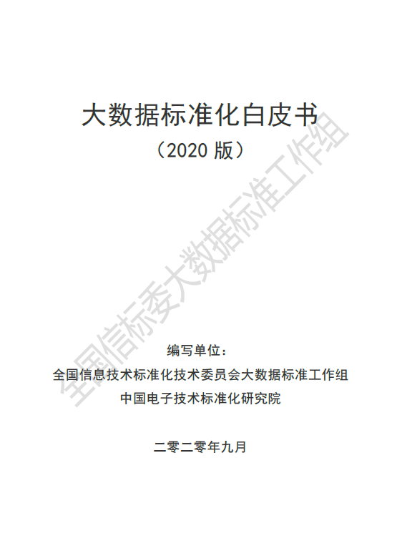
大数据标准工作组结合NIST（美国国家标准技术研究所）和ISO/IEC JTC 1/SC 32数据管理和交换分技术委员会的研究成果，制定并发布了GB/T 35589-2017《信息技术 大数据 技术参考模型》国家标准，给出了大数据参考模型。

Slide 35
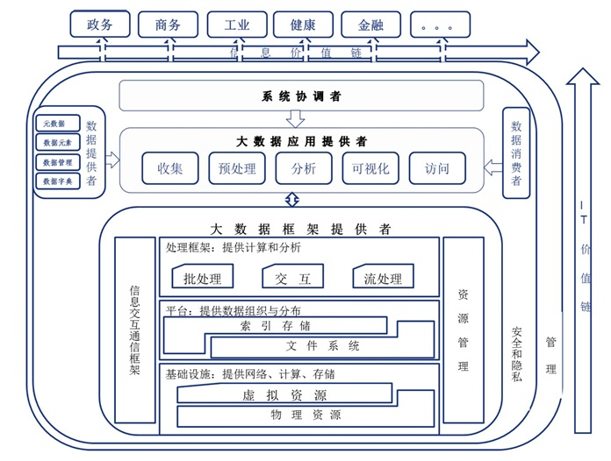
“一个概念体系”是指它为大数据参考架构中使用的概念提供了一个构件层级分类体系即“角色活动功能组件”，用于描述参考架构中的逻辑构件及其关系。
“二个价值链维度”分别为“IT价值链”和“信息价值链”
“IT价值链”反映的是大数据作为一种新兴的数据应用范式对IT技术产生的新需求所带来的价值，大数据价值通过为大数据应用提供存放和运行大数据的网络、基础设施、平台、应用工具以及其他IT服务来实现。
“信息价值链”反映的是大数据作为一种数据科学方法论对数据到知识的处理过程中所实现的信息流价值，大数据的价值通过数据的收集、预处理、分析、可视化和访问等活动来实现。
第二层级的逻辑构件是每个角色执行的活动。第三层级的逻辑构件是执行每个活动需要的功能组件。
一个概念体系，二个价值链维度
从构成上看，大数据参考架构是由一系列在不同概念层级上的逻辑构件组成的。这些逻辑构件被划分为三个层级，从高到低依次为角色、活动和功能组件。
最顶层级的逻辑构件是角色，包括系统协调者、数据提供者、大数据应用提供者、数据消费者、大数据框架提供者、安全和隐私、管理。

Slide 36
包括计算机集群、数据中心、云平台提供者等，其作用主要为提供大数据计算系统所需要的各类资源，包括基础设施（处理器、网络带宽、存储空间、运维系统等）、数据平台（物理存储设备、文件系统）以及计算处理框架（各类数据建模、分析、计算处理、应用开发SDK或服务等）。
包括终端用户、研究人员、其他应用及系统等从大数据处理获得价值输出的一方。在处理过程中，数据提供者把源数据输入给大数据应用提供者，后者完成对数据的计算处理后，把使用价值加入到输出结果中，这就是数据消费者获得的数据。
涉及到大数据参考架构的各个方面，在系统协调者制定策略、定义需求、审查过程中都需要考虑安全和隐私需要，大数据应用提供者和框架提供者在开发、部署和运营过程中也必须考虑这一问题。
大数据的4V特点需要一个多功能的数据存储、处理及管理平台，以应对系统或数据相关的管理需求，分为系统管理和数据生命周期管理两类。
主要由商务领导人、咨询专家、数据科学家、信息系统架构师、软件架构师、安全及隐私系统架构师、网络架构师承担，其作用主要为制定策略、确定管控、架构、资源调配及商业需求，监督管理整个过程以保证上述需要得到满足。
主要由企业、公共机构、研究科学家、搜索引擎、各种互联网应用、网络操作员以及终端用户来承担，其作用主要作为大数据计算系统外部的数据提供者或数据源。
由应用系统专家、平台专家及咨询顾问来承担，其作用主要为完成系统协调者所定义的数据生命周期中的各个阶段任务及安全和隐私要求，把通用的大数据技术框架转化为针对实际的数据分析系统。

Slide 37
大数据标准体系
在大数据技术框架的基础上，结合数据全周期管理和数据自身标准化特点，可以形成大数据标准体系。
基础标准：为整个标准体系提供包括总则、术语和参考模型等基础性标准。
数据处理标准：数据处理类标准包含数据整理、数据分析和数据访问三种类型的标准。
数据安全标准：主要包括通用要求、隐私保护两类标准。
数据质量标准：针对数据质量提出具体的管理要求和相应的指标要求，确保数据在产生、存储、交换和使用等各个环节中的质量，并对数据全生命周期进行规范化管理。
产品和平台标准：该类标准主要针对大数据相关技术产品和应用平台进行规范。
应用和服务标准：主要是针对大数据所能提供的应用和服务从技术、功能、开发、维护和管理等方面进行规范。
Notes:
引自：大数据标准化白皮书，2014

Slide 38
1.3 云计算概念
What is Cloud Computing?
Cloud computing is a model for enabling ubiquitous, convenient, on-demand network access to a shared pool of configurable computing resources (e.g., networks, servers, storage, applications, and services) that can be rapidly provisioned and released with minimal management effort or service provider interaction --- NIST
云计算是一种商业计算模型。它将计算任务分布在大量计算机构成的资源池上，使各种应用系统能够根据需要获取计算力、存储空间和各种软件服务 --- 刘鹏

Slide 39
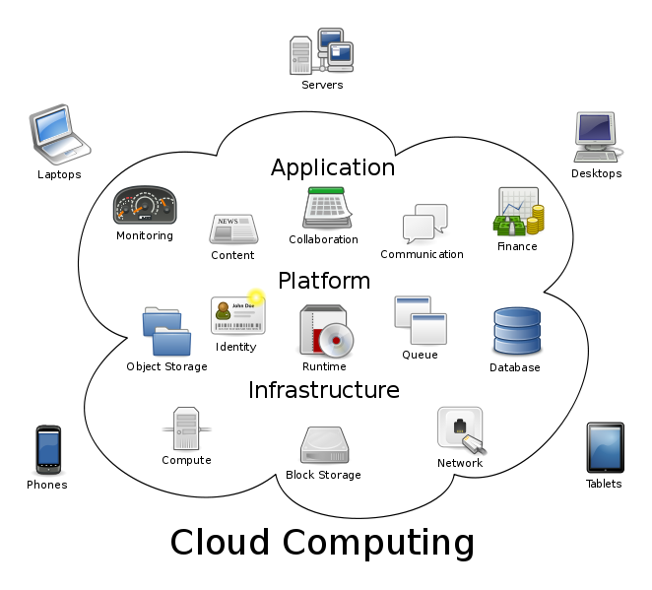
云计算系统架构

Slide 40




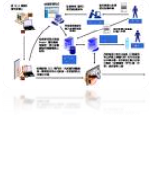



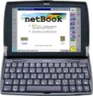


云计算发展历史
需求推动、技术进步、商业模式变革
超过4万台服务器
Youtube超过10亿个视频短片，每秒有1万人次观看（每天超过10亿人次）
约需要20P（2千万G）以上空间
视频
智慧地球
Facebook保存有800亿张照片，每秒有60万人次访问
云计算：从现在开始
音乐
RFID、传感器
物联网
照片
万亿级
文本
上网本、智能手机
移动互联网
40亿
互联网：90年代初
笔记本电脑
20亿
桌面电脑
个人电脑：80年中期
10亿

Slide 41
云计算发展历史
特别值得一提的是，中国的云计算强势崛起。
阿里巴巴在北京、杭州、青岛、香港、深圳、硅谷等拥有云计算数据中心，并在德国、新加坡和日本建设数据中心，其用户规模过140万，处于全球领先的位置。
云创存储是国际上云计算产品线最全的企业，拥有自主知识产权的cStor云存储、cProc云处理、cVideo云视频、cTrans云传输等产品线，依靠大幅的技术创新而获得独到的优势。
另外，一些学术团体为推动我国云计算发展做出了不可磨灭的贡献。

Slide 42




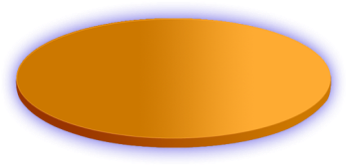
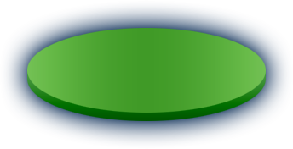
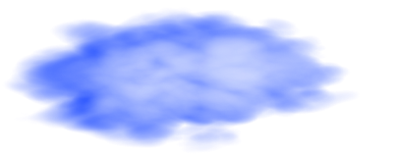

云计算目标
像用电、水一样使用IT资源
电力传输网络
发电厂
企业自己部署发电设施
企业使用公共电力服务
互联网
云平台服务商
企业A
企业A
企业C
企业B
企业C
企业B

Slide 43
云计算的组成
云计算的组成可以分为六个部分，它们由下至上分别是：
1、基础设施。即IaaS，通常是虚拟化的平台环境。
2、存储。提供数据存储作为一项服务。
3、平台。即PaaS，直接提供计算平台和解决方案作为服务，以方便应用程序部署。
4、应用。即SaaS ，云应用利用云软件架构，往往不再需要客户在自己的电脑上安装和运行该应用程序。
5、服务。包括产品、服务和解决方案都实时地在互联网上的交付和使用。
6、客户端。包括专为提供云服务的计算机硬件和电脑软件终端。
我们可以从云计算中得到什么？或者说为什么我们要用云计算？

Slide 44

Why Cloud?

Slide 45
Advantages of Cloud Computing
high availability
high scalability – extra large-scale
on-demand service
economic
high usability via visualization

Slide 46
Layered Cloud Software Model
cloud application layer
virtualized execution environment
integrated service/function layer
computing resource scheduling layer
data storage/management layer
IT infrastructure layer (servers, storage, network, etc.)

Slide 47
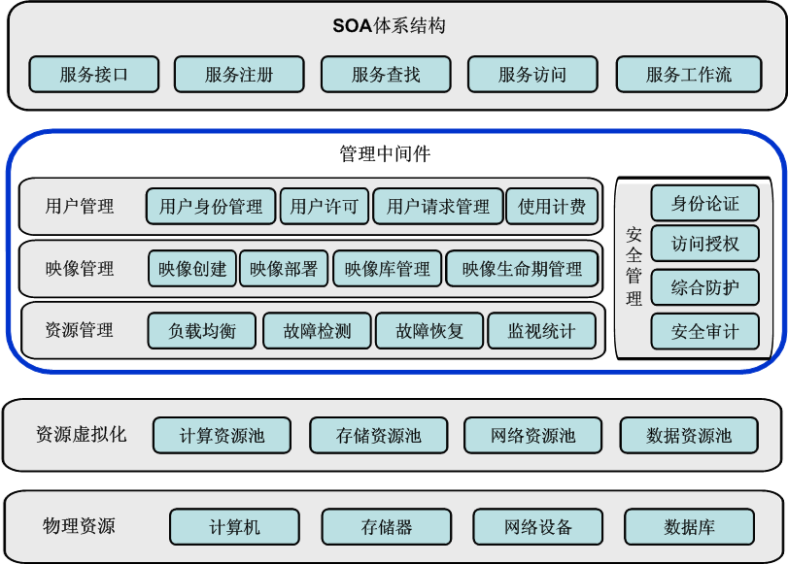
云计算系统架构
刘鹏（《云计算》第1章第4节）
这四层中，大家觉得哪些层很关键？

Slide 48
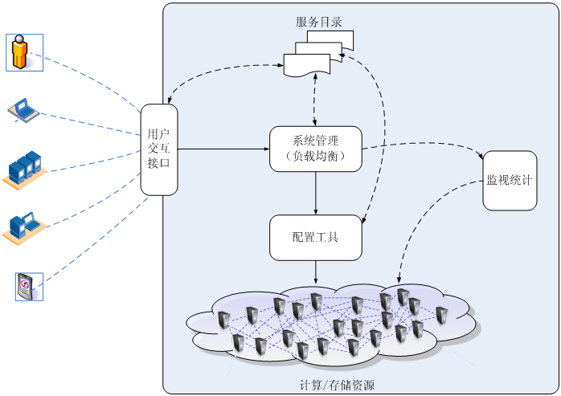
云计算部署架构
以IaaS云计算为例
设想图中各个模块的作用？

Slide 49
云计算部署架构
以IaaS云计算为例
用户交互接口向应用以Web Services方式提供访问接口，获取用户需求。

Slide 50
云计算部署架构
服务目录是用户可以访问的服务清单。

Slide 51
云计算部署架构
系统管理模块负责管理和分配所有可用的资源，其核心是负载均衡。

Slide 52
云计算部署架构
配置工具负责在分配的节点上准备任务运行环境。

Slide 53
云计算部署架构
监视统计模块负责监视节点的运行状态，并完成用户使用节点情况的统计。

Slide 54
云计算应用案例
传统系统的分散式、条块分割体系 -“电线杆式”
会产生什么问题？
新型农村合作医疗系统
医院系统
社区健保系统
应用软件运行平台
中间件支撑环境
O/S平台（UNIX, Linux, Windows）
IT基础设施环境

Slide 55
云计算应用案例
现有系统的分散式、条块分割体系 -“电线杆式”
互不联通、数据孤岛
条块分割，难于实现
资源动态调配
应用软件与下层硬件
平台绑定，硬件更新
影响上层系统，维护
困难
新型农村合作医疗系统
医院系统
社区健保系统
应用软件运行平台
中间件支撑环境
O/S平台（UNIX, Linux, Windows）
IT基础设施环境

Slide 56
基于云架构的区域卫生信息框架库
上层业务系统不依赖
于下层硬件平台，便
于维护、升级
计算资源的管理调配
由平台统一管理、可
实现优化调配
软件采用组件式框架
库设计，可组装使用，
降低开发维护成本
医院系统
新农合系统
社区卫生系统
平台接入界面
基于云架构的核心框架库
IT基础设施环境

Slide 57
Thanks！

